Slide 1



Технологии Будущего
АКСЕЛЕРАТОР
ЭкоПлощадки
20.35
НАЦИОНАЛЬНАЯ
ТЕХНОЛОГИЧЕСКАЯ
ИНИЦИАТИВА

Slide 2

АКТУАЛЬНОСТЬ ПРОЕКТА
Проблема, которую решает проект:
Проект "ЭкоПлощадки" решает проблему недостаточной организации и эффективности раздельного сбора мусора и его утилизации. Во многих регионах отсутствует или функционирует слабо развитая система раздельного сбора мусора, что приводит к негативному влиянию на окружающую среду и здоровье населения. Отсутствие специализированных площадок для утилизации мусора также приводит к проблеме его неконтролируемого накопления и загрязнения окружающей среды.
Целевая Аудитория:
Школьники и студенты;
Пенсионеры и инвалиды;
Экоактивисты и экоурбанисты разных возрастных групп;
Некоммерческие экологические организации;
Госзаказчики.
Технологии Будущего

Slide 3
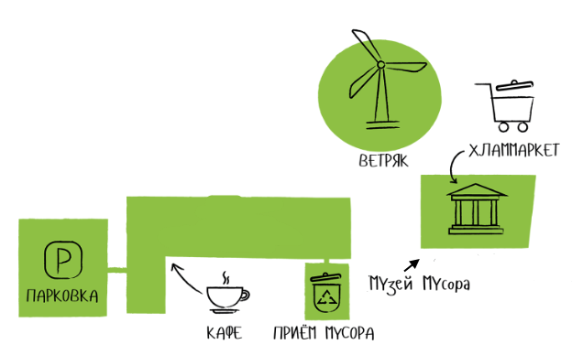
РЕШЕНИЕ
Приложение «Моя ЭкоПлощадка»
будет содержать в себе информацию о существующих экоплощадках, а также ключевую информацию об участниках проекта
(процесс регистрации для всех участников проекта будет проходить в приложении)
ЭкоПлощадка – пространство, где создаются реальные возможности для решения экологических проблем посредством науки, творчества и развлечений.
Что будет на территории экоплощадки?
Музей мусора;
Пункт приема раздельно собранных отходов;
Экомаркет;
Экокафе;
Ветроэнергетическая установка;
Экопарк;
Детская игровая площадка.
Технологии Будущего

Slide 4
РЫНОК, ЕГО ОБЪЕМ И ДИНАМИКА
TAM:
SAM:
SOM:
По данным Национального союза коммунальных предприятий России, объем рынка проектов, связанных с раздельным сбором мусора, в России составляет около 100 миллиардов рублей в год. Около 500 компаний в этой сфере.
С учетом растущего интереса к экологическим вопросам
(Национальный проект – Экология)
и развития инфраструктуры раздельного сбора мусора в России, можно предположить, что доступная доля рынка будет продолжать увеличиваться.
Если учесть, что в среднем компания из сферы раздельного сбора мусора занимает объем рынка в денежном выражении около 200 млн руб., то наша реально достижимая доля рынка может составить 0,2% из общего объема в 100 млрд руб.
Технологии Будущего

Slide 5
РИСКИ ПРОЕКТА
Отсутствие финансовой поддержки из-за длительного периода окупаемости;
Незаинтересованность в решении экологической проблемы;
Не соблюдение правовых норм в ходе изменчивости законодательства в области нормативного правового и методического регулирования в сфере обращения ТБО;
Отсутствие инициативы у местных жителей.
Технологии Будущего

Slide 6
КОНКУРЕНТЫ
Анализ рынка услуг по утилизации и переработки отходов и конкурентов показал , что организаций, заинтересованных в улучшении экологии не достаточно, так как большая часть представляет услуги по утилизации отходов. А организаций, которые с помощью каких-либо привилегий для населения, осуществляют раздельный сбор мусора и в дальнейшем его утилизацию, к сожалению нет.
Было установлено, что быстро изменяется рыночная среда. Исходя из этого становится важнее мобильность и быстрая реакция на изменение. Уровень требуемых затрат, квалификация персонала и ожидание от услуги растет.
Ежедневно становится сложнее найти свободную рыночную нишу и успешную конкурентную стратегию.
Технологии Будущего

Slide 7
Сроки исполнения проекта
1. Подготовительный этап:
1 - 2 месяца. Включает разработку плана и бизнес-плана проекта, определение местоположения площадок и поиск финансирования.
2. Создание инфраструктуры и оборудования:
16 - 24 месяцев. Включает строительство площадок, приобретение и установку необходимого оборудования, настройку системы сортировки и переработки отходов.
3. Информационно-просветительская работа:
3 - 6 месяцев. Включает разработку информационных материалов, организацию кампаний и проведение обучающих программ.
4. Управление и координация: Ведется на протяжении всего проекта.
Общий ориентировочный срок исполнения проекта "ЭкоПлощадки" может составить около 1,5 - 2,5 лет.

Slide 8

LEAN CANVAS
1. Проблема: | 2. Решение: | 3. Уникальное предложение: | 4. Каналы сбыта: | 5. Портрет потребителя: | 6. Расчет инвестиций: | 7. Ключевые метрики: | 8. Выручка | 9. Нечестное преимущество
Недостаток эффективных систем раздельного сбора и утилизации мусора в регионе; Низкая осведомленность и вовлеченность общества в проблемы экологии и утилизации отходов. | Создание единой концепции «ЭкоПлощадка»; Создание приложения «Моя ЭкоПлощадка» (регистрация всех участников проекта); Развитие проекта, организация информационных мероприятий с целью повсеместного внедрения проекта по стране; Организация просветительских мероприятий для повышения осведомленности и вовлеченности общества. | Комплексный подход к раздельному сбору и утилизации отходов; Вовлечение общества в проблемы экологии и активное участие в процессе раздельного сбора. | Партнерство с местными органами власти и некоммерческими организациями; Реклама и информационные кампании через СМИ и социальные медиа. | Жители региона, особенно те, кто интересуется проблемами экологии и готов внести свой вклад в раздельный сбор и утилизацию отходов; Местные бизнесы, которые заинтересованы в экологически ответственных практиках. | - Разработка и планирование проекта: 500 000 – 1 000 000 рублей; - Создание инфраструктуры и оборудования: 5 000 000 – 10 000 000 рублей; - Информационно-просветительская работа: 1 000 000 – 2 000 000 рублей. - Управление и координация: 500 000 – 1 000 000 рублей. | Количество площадок, созданных и функционирующих; Уровень участия общества в раздельном сборе; Уровень утилизации и переработки отходов. | 15 500000 рублей | Патент (приложение пространство «ЭкоПлощадки») Лицензия на создание пространства «ЭкоПлощадки» Специализированные контракты с государственными учреждениями Отсутствие аналогичных проектов на рынке

Slide 9
ТЕКУЩИЕ РЕЗУЛЬТАТЫ
На данный момент команда провела опрос среди целевой аудитории и выяснила, что во-первых во время интервью 70% опрашиваемых стеснялись признавать неправильную утилизацию отходов. Во-вторых в ходе опроса было установлено, что экология в настоящее время оставляет желать лучшего и необходимо принимать меры. Абсолютное большинство опрашиваемых проголосовало за использование приложения и специализированных площадок для утилизации отходов. А также поддержали идею о накопительные бонусах в приложении.
Таким образом результаты опрошенных выглядят следующим образом (20 опрошенных респондентов) :

Slide 10
Бюджет проекта
Статьи бюджета (показатель) | Сумма (план) | Бюджетный период |  |  |  | Итого за период (проект)
 |  |  |  |  |  | Сумма факт | отклонение
 |  | 1 | 2 | 3 | 4 |  | абс. | %
Инвестиции | 12.0 млн. | 3 млн. | 3 млн. | 3 млн. | 3 млн. | 12 млн. | 0 | 0%
Выручка от реализации (объем работ (без НДС)) | 8 млн. | 2 млн. | 2 млн. | 2 млн. | 2 млн. | 8 млн. | 0 | 0%
Производственная себестоимость (материальные затраты, себестоимость продукции): | 1.2 млн. | 0.5 млн. | 0.4 млн. | 0.5 млн. | 0.6 млн. | 2 млн. | 0.8 млн. | 66,6%
Переменные коммерческие | 1.4 млн. | 350 тыс. | 350 тыс. | 350 тыс. | 350 тыс. | 1.4 млн. | 0 млн. | 0%
Переменные административные | 6 тыс. | 1.5 тыс. | 1.5 тыс. | 1.5 тыс. | 1.5 тыс. | 1.5 тыс. | 0 тыс. | 0%
Валовая (маржинальная) прибыль | 8 млн. – 2 млн. = 6 млн. | 1.5 млн. | 1.5 млн. | 2 млн. | 1.5 млн. | 6.5 млн. | 0.5 млн. | 8,33%
Производственные постоянные затраты | 1 млн. | 0.2 млн. | 0.3 млн. | 0.3 млн. | 0.2 млн. | 1 млн. | 0 | 0%
Коммерческие постоянные затраты | 500 тыс. | 130 тыс. | 130 тыс. | 130 тыс. | 130 тыс. | 520 тыс. | 20 тыс. | 4%
Административные постоянные затраты | 800 тыс. | 200 тыс. | 200 тыс. | 200 тыс. | 200 тыс. | 800 тыс. | 0 | 0%
Операционная прибыль | 6 млн. – 2.3 млн. = 3.7 млн. | 0.925 млн. | 0.925 млн. | 0.925 млн. | 0.925 млн. | 3.7 млн. | 0 | 0%
Проценты к получению | 0 | 0 | 0 | 0 | 0 | 0 | 0 | 0%
Проценты к уплате | 180 тыс. | 45 тыс. | 45 тыс. | 45 тыс. | 45 тыс. | 180 тыс. | 0 тыс. | 0%
Прочие расходы | 500 тыс. | 110 тыс. | 110 тыс. | 110 тыс. | 110 тыс. | 440 тыс. | 60 тыс. | 12%
Прибыль до налога (прибыль по проекту) | 8.6 млн. | 2.15 млн. | 2.15 млн. | 2.15 млн. | 2.15 млн. | 2.15 млн. | 0 млн. | 0 %
Налог на прибыль (20%) | 1.72 млн. | 0.43 млн. | 0.43 млн. | 0.43 млн. | 0.43 млн. | 1.72 млн. | 0 млн. | 0%
Чистая прибыль | 6.88 млн. | 1.72 млн. | 1.72 млн. | 1.72 млн. | 1.72 млн. | 1.72 млн. | 0 млн. | 0%

Slide 11
Детализация расходов (затраты на производственное оборудование)
Затраты на производственное оборудование
 |  |  | На единицу оборудования |  |  | Итого
№ | Оборудование | Кол-во | Кол-во персонала | Производительность, кг/ч | Цена, руб | Кол-во персонала | Производительность, кг/ч | Цена итого, руб
1 | Сортировочная станция | 1 | 8 | 3 400 | 16 000 000 | 8 | 3 400 | 16 000 000
2 | Линия по переработке пластика | 4 | 12 | 500 | 4 000 000 | 48 | 2 000 | 16 000 000
3 | Пресс для алюминия и картона | 1 | 2 | 1 400 | 500 000 | 2 | 1 400 | 500 000
5 | Погрузчик | 7 | 1 |  | 700 000 | 7 |  | 4 900 000
6 | Офисная техника |  |  |  |  | 3 |  | 500 000
Итого: |  |  |  |  |  | 69 |  | 37 700 000
Наиболее затратная статья расходов: приобретение сортировочной станции и установка линии по переработке пластика

Slide 12
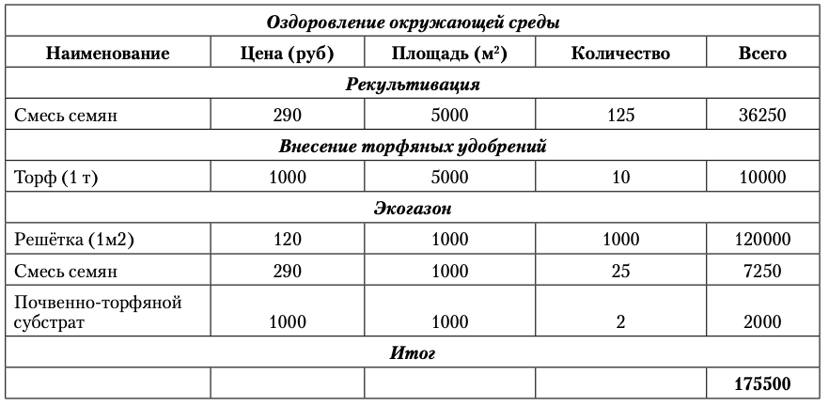
Детализация расходов (содержание территории Экоплощадки в надлежащем состоянии)
Расходы на содержание территории Экоплощадки в надлежащем состоянии
Среда, используемая человеком для отдыха, требует постоянного внимания с его стороны и принятия своевременных мер для поддержания рекрационных свойств

Slide 13
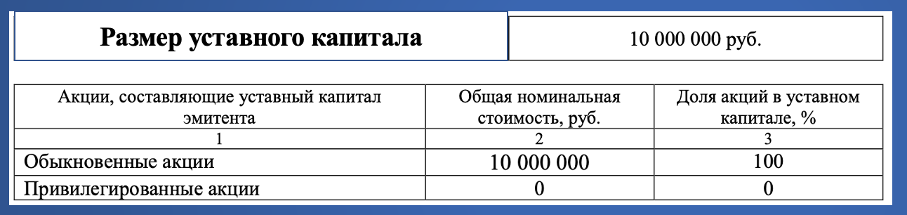
Структура уставного капитала
Сведения о размере, структуре уставного капитала
Доли уставного капитала не находятся в государственной (федеральной, субъектов Российской Федерации), муниципальной собственности
Ограничения количества акций, принадлежащих одному акционеру, и их суммарной номинальной стоимости, и (или) максимального числа голосов, предоставляемых одному акционеру не будут установлены.

Slide 14
Project Backlog
Разработка демонстрационного прототипа
Маркетинговые исследования
Определение бюджета
Дизайн проекта
Определение сроков
Назначение ответственных
Разработка программного обеспечения
Первичное тестирование прототипа
Определение стоимости проекта
Поиск контрагентов
Запуск проекта
Получение лицензий на вид деятельности
Запуск рекламы
Актуализация контента

Slide 15
Impact map
Что делаем?
Доработка программного обеспечения
Кто помогает?
Как помогает?
Экоактивисты разных возрастных групп
Тестирование прототипа приложения, определение комфорта пользования им
Зачем мы это делаем?
Актуализация приложения
Организация и повышение эффективности сбора мусора и его утилизации
Школьники и студенты
Тестирование функционала площадки
Корректирование прототипа площадки и запуск
Некоммерческие экологические организации
Помощь с разработкой прототипа площадки

Slide 16
БИЗНЕС-МОДЕЛЬ И ЮНИТ-ЭКОНОМИКА
1. Бизнес-модель:
- Создание специализированных площадок по утилизации мусора: Наш проект будет строить и обслуживать площадки, где люди смогут сдавать различные виды мусора для его последующей утилизации и переработки.
- Разработка мобильного приложения: Мы разработаем удобное мобильное приложение, которое позволит пользователям зарегистрироваться, найти ближайшую площадку для утилизации мусора, записаться на удобное время и отслеживать статус обработки и переработки своего мусора.
2. Юнит-экономика:
- Плата за утилизацию мусора: Мы взимаем плату с пользователей за утилизацию и переработку мусора, в зависимости от его типа и объема (от 100 до 100 000 рублей).
- Рекламные партнерства: Можем заключать партнерские соглашения с компаниями, которые занимаются переработкой мусора и предоставлять им информацию о наших пользователях в обмен на дополнительный доход.
- Партнерства с местными организациями и правительством: Мы можем заключать соглашения с местными организациями и правительством для получения субсидий и грантов, которые помогут нам развивать нашу инфраструктуру и обеспечивать доступность площадок для всего населения.

Slide 17
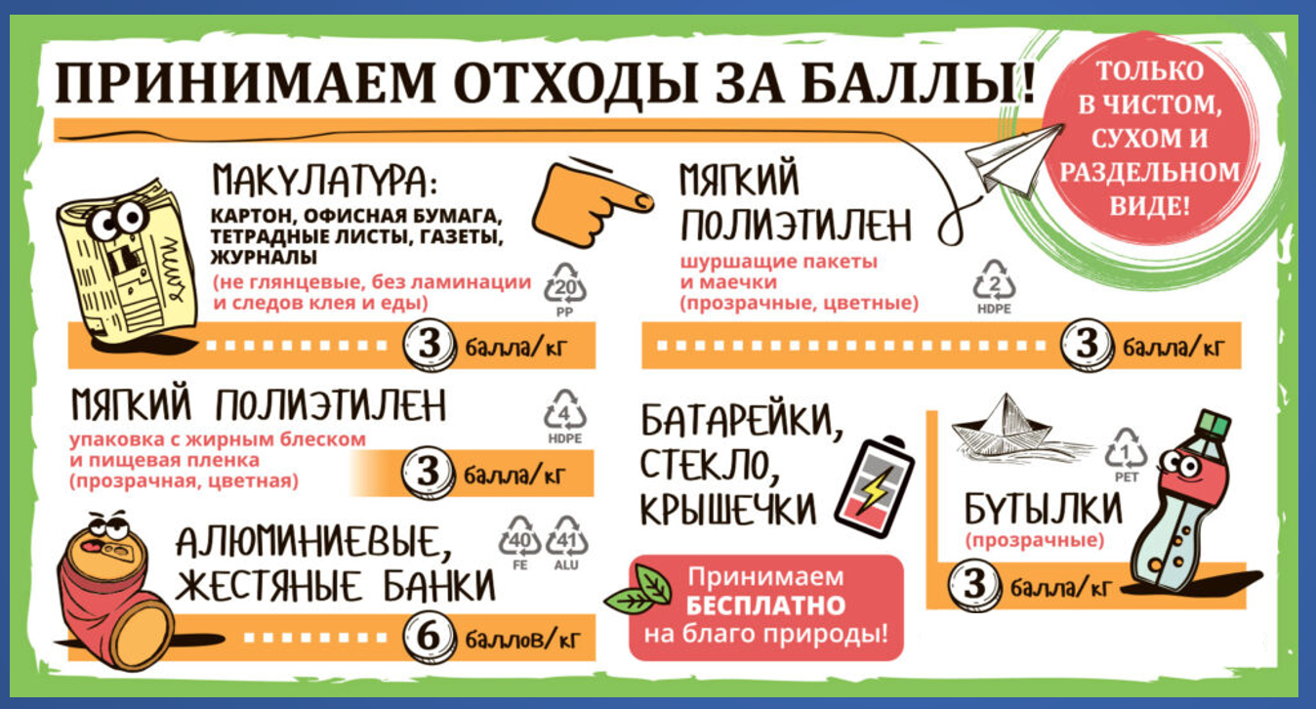
MVP – пункт приема РСО
Раздельный сбор отходов
На площадке по контейнерам отходы сортируются следующим образом:
пластик (РЕТ 1);
мягкий полиэтилен прозрачный (2 HDPE + 4 HDPE);
мягкий полиэтилен цветной (2 HDPE + 4 HDPE);
макулатура (20 PP);
алюминий (41 ALU);
жесть (40 FE);
батарейки;
стекло (контейнер находится за зданием Туалета-Бутика);
крышечки (для них установлено специальное дерево).

Slide 18
ПЛАНЫ РАЗВИТИЯ ПРОДУКТА
Календарный план - график проекта
Название этапа календарного плана | Длительность этапа (месяц) | Стоимость, руб.
Разработка MVP | 3 (15.10.2023 – 15.01.2024) | 400 000
Разработка методологии | 1 (15.01.2024 – 15.02.2024) | 0
Тестирование рынка | 1 (15.02.2024 – 15.03.2024) | 550 000

Slide 19






Звездная карта
Сотрудник Компетенция | Рук. проекта | Аналитическое сопровождение | Управление человеческими ресурсами | Управления финансовыми ресурсами | Медиа сопровождение | Разработка WEB-дизайна
Чмут Д. | + |  | + | +
Алванян Х. |  | + |  |  | +
Абовянц В. |  |  |  |  | + | +
Макаров Н. |  |  |  | + |  | +

Slide 20


Технологии Будущего
Хорошая экология – здоровая нация
20.35
НАЦИОНАЛЬНАЯ
ТЕХНОЛОГИЧЕСКАЯ
ИНИЦИАТИВА
Контакты ВК
Денис - https://vk.com/realgadman
Хачатур - https://vk.com/id203843673
Вазген - https://vk.com/vazgenatorrr
Никита - https://vk.com/nekit.makkk

